Slide 1

Схема процесса
«Согласование ИТ-закупок»
Разработано в программном продукте «Бизнес-инженер»
http://www.betec.ru/index.php?id=18&sid=01
г. Москва, тел.: +7 (495) 788-72-47, 220-56-57
E-mail: info@betec.ru Internet: www.betec.ru

Slide 2
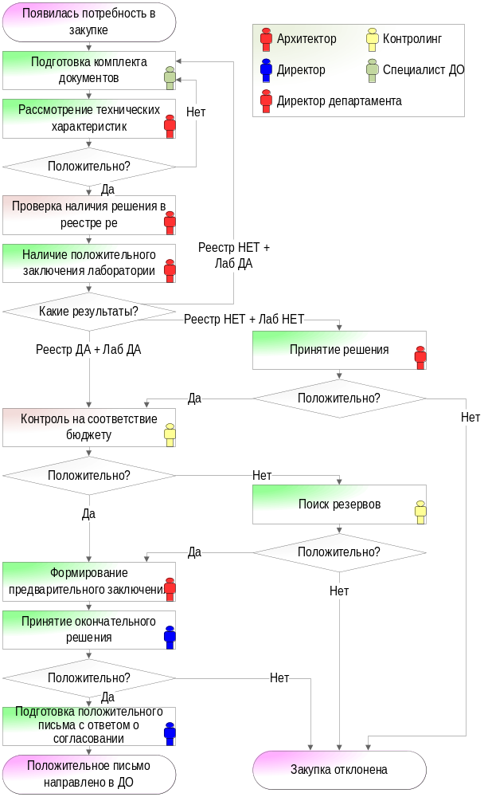
Схема процесса
«Согласование
ИТ-закупок»

